Slide 1

PROJECT 1
I CAN
FLY
대포를 타고 숲을 건너는
원버튼 액션 퍼즐
[학번] [이름]
프로젝트 1 발표
Notes:
화면 출처: C:/Users/Windows11/Desktop/icanfly/qa/i-can-fly-title.png
발표 구성 참고: D:/Download/project1_9월 30일 프로젝트1 발표 가이드.pdf

Slide 2
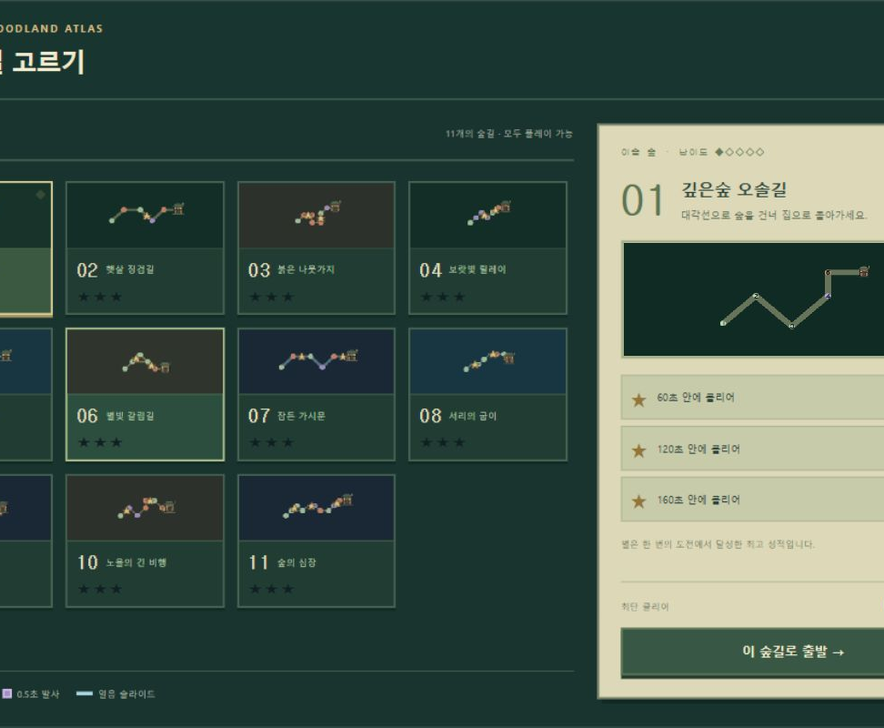
02
게임 소개
회전하는 대포의 방향을 보고
다음 대포까지 이어서 날아간다
장르
원버튼 액션 퍼즐
조작
Space 또는 화면 클릭
구성
11개 스테이지
목표
별을 모으고 집에 도착
2 / 5
Notes:
프로젝트 정보: C:/Users/Windows11/Desktop/icanfly/README.md
화면 출처: C:/Users/Windows11/Desktop/icanfly/qa/stages-desktop.png

Slide 3
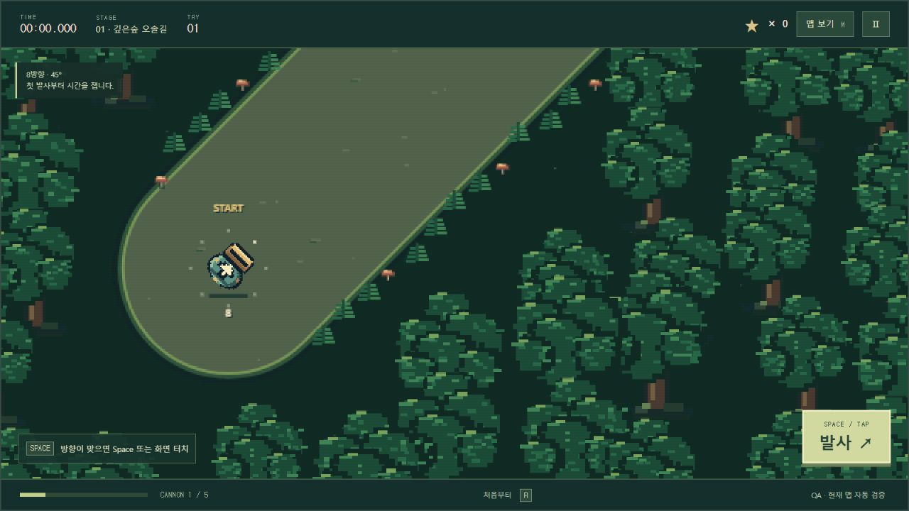
03
실제 플레이와 핵심 방식
1 방향 확인
2 Space / 클릭
3 다음 대포 연결
Notes:
화면 출처: C:/Users/Windows11/Desktop/icanfly/qa/presentation-gameplay.png
게임 규칙: C:/Users/Windows11/Desktop/icanfly/README.md
실제 플레이 화면을 크게 보여 주라는 발표 가이드를 반영함.

Slide 4
04
개발 중 문제와 해결
문제
해결
대포는 45° 또는 90°로만 회전하는데
다음 대포와 통로가 그 각도에 맞지 않아
진행할 수 없는 맵이 생겼다
45° / 90° 격자에 대포를 배치하고
실제 비행선에 맞춰 통로를 열었다
도달 불가능한 맵은 검증기에서 제외했다
출발 ● ╱ ○ 다음 대포
출발 ● ───────── ○ 다음 대포
AI는 코드 초안과 검증 보조에 사용했고, 실행 결과를 확인한 뒤 직접 수정했다.
4 / 5
Notes:
문제 해결 과정: C:/Users/Windows11/Desktop/icanfly/UPGRADE.md
검증 기록: C:/Users/Windows11/Desktop/icanfly/README.md
평가 항목의 AI 활용 과정은 발표 흐름을 방해하지 않도록 한 문장으로 축약함.

Slide 5
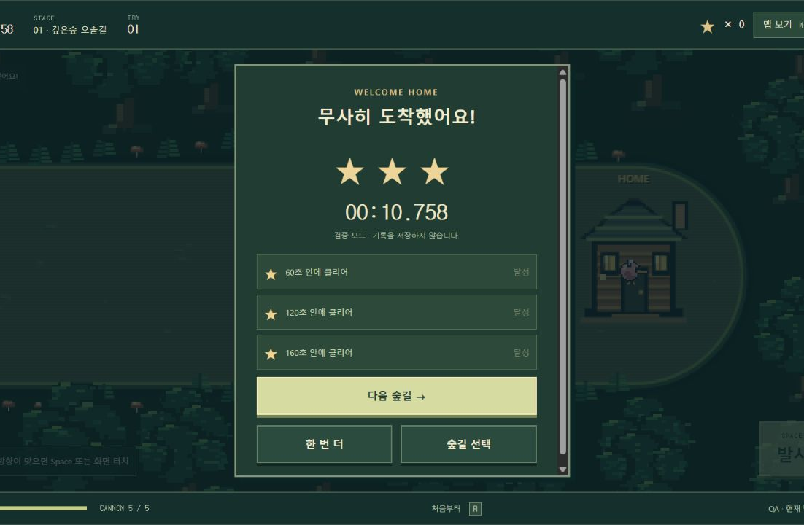
05
결과와 남은 작업
완료
웹 브라우저에서 실행
11개 스테이지 플레이 가능
경로와 별 획득 자동 검증
남은 작업
공개 URL 배포
QR 코드 추가
실제 플레이어 난이도 확인
배포 URL / QR 추가
5 / 5
Notes:
화면 출처: C:/Users/Windows11/Desktop/icanfly/qa/presentation-result.png
프로젝트 현황: C:/Users/Windows11/Desktop/icanfly/README.md
공개 배포 URL은 아직 확인되지 않아 자리표시자로 남김.
평가 항목 참고: D:/Download/project1_평가항목.pdf

